Slide 1

Seguridad en los Sistemas de Información UNIVERSIDAD TECNOLÓGICA NACIONAL AÑO 2022
ING. LEONARDO MATIAS ARRIGONI

Slide 2


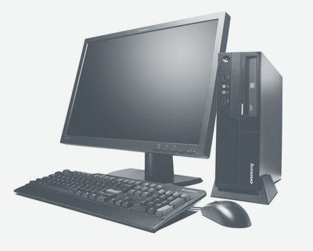
REQUISITOS DE TECNOLOGÍA
Redes
Virtualización
PCs

Slide 3

Seguridad en los Sistemas de Información

Slide 4

Programa de la asignatura
Unidad 2: Seguridad Aplicada
Ejes conceptuales:
1) Proceso de Seguridad de la Información en entornos empresariales
2) Seguridad Física y Ambiental
3) Seguridad Lógica
Unidad 1: Seguridad de la Información
Ejes conceptuales:
1) Introducción a la seguridad de los Sistemas de información
2) Marcos de Gestión de la seguridad en los Sistemas de Información

Slide 5
Programa de la asignatura
Unidad 3: Criptografía y Hacking ético
Ejes conceptuales:
1) Conceptos asociados a Criptografía
2) Hacking ético y Vulnerabilidades
3) Identificación de Vulnerabilidades
Unidad 4: Auditoría Informática y Seguridad
Ejes conceptuales:
1) Conceptos de auditoría y control interno – Segregación de funciones
2) Metodología de auditoría informática

Slide 6
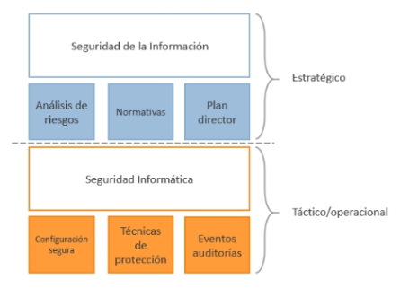
Seguridad Informática vs Seguridad de la Información
Seguridad de la Información es la disciplina que se encarga de proporcionar la evaluación de riesgos y amenazas, trazar el plan de acción y adecuación para minimizar los riesgos, bajo la normativa o las buenas prácticas con el objetivo de asegurar la confidencialidad, integridad y disponibilidad del manejo de la información de activos.
La seguridad informática se describe como la distinción táctica y operacional de la seguridad; definida como la disciplina que se encarga de la implementación técnica de la protección de la información

Slide 7
Seguridad Informática
La definición técnica de la Seguridad Informática es la seguridad que engloba la protección del factor computacional en los dispositivos electrónicos, refiriéndonos a aquellas combinaciones entre hardware y software capaz de manipular información a través de su funcionamiento.
La seguridad siempre busca la gestión de riesgos
Prevención del riesgo.
Transferir el riesgo.
Mitigar el riesgo.
Aceptar el riesgo.
Cuando se está buscando hacer algo más seguro, estas acciones son algo que se debe de considerar sin importar el área

Slide 8
Concepto de Seguridad Informática vs Seguridad de la Información
La seguridad de la información, encarga de proporcionar la evaluación de riesgos y amenazas, trazando el plan de acción y adecuación para minimizar los riesgos, bajo la normativa o las buenas prácticas con el objetivo de asegurar la confidencialidad, integridad y disponibilidad; mientras que la seguridad informática se encarga de la seguridad del medio informático.
La principal tarea de la seguridad informática es la de minimizar los riesgos, clasificar en tres partes:
Los usuarios: Es el eslabón más débil.
La información: Siendo lo que se desea proteger.
La infraestructura: Dependen de los procesos.

Slide 9
TRIADA CID: CONFIDENCIALIDAD – INTEGRIDAD - DISPONIBILIDAD
El objetivo de la confidencialidad es, prevenir la divulgación no autorizada de la información sobre nuestra organización.
El objetivo de la integridad es prevenir modificaciones no autorizadas de la información.
El objetivo de la disponibilidad es prevenir interrupciones no autorizadas de los recursos informáticos.
La confidencialidad, requiere que la información sea accesible de forma única a las personas que se encuentran autorizadas. Es necesario acceder a la información mediante autorización y control. La confidencialidad hace referencia a la necesidad de ocultar o mantener secreto sobre determinada información o recursos.
La integridad, supone que la información se mantenga inalterada ante accidentes o intentos maliciosos. Sólo se podrá modificar la información mediante autorización.
La disponibilidad supone que el sistema informático se mantenga trabajando sin sufrir ninguna degradación en cuanto a accesos. Es necesario que se ofrezcan los recursos que requieran los usuarios autorizados cuando se necesiten. La información deberá permanecer accesible a elementos autorizados.

Slide 10
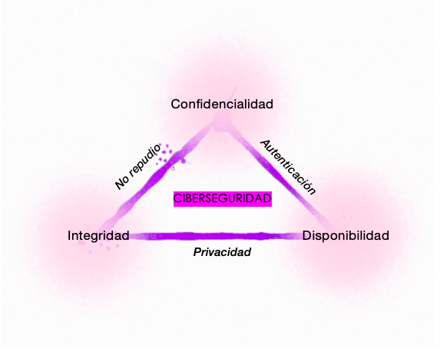
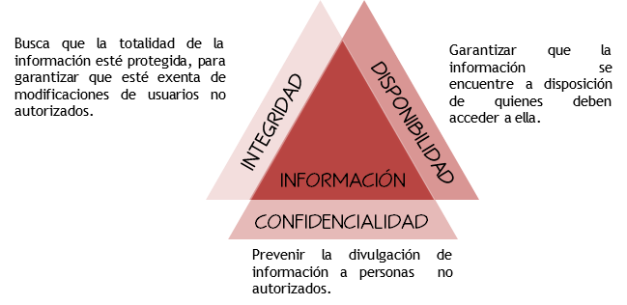
TRIADA CID: CONFIDENCIALIDAD – INTEGRIDAD - DISPONIBILIDAD

Slide 11
Causas de Inseguridad
La inseguridad de los sistemas informáticos y de las redes va más allá de los virus informáticos conocidos.
Aunque existen muchas causas para los problemas de seguridad, por lo menos podemos mencionar tres tipos de deficiencias fundamentales que dan lugar a dichos problemas:
Deficiencias tecnológicas.
Deficiencias de la política de seguridad.
Deficiencias de configuración.

Slide 12
Causas de Inseguridad
Deficiencias Tecnológicas:
Protocolos de Internet / Sistemas Operativos / Equipos de comunicaciones de Red.
Deficiencias de políticas:
Inexistencia de documentación de políticas aplicadas / Ausencia de plan de contingencia para recuperación de desastres / Inexistencia de criterios para incorporación de Hardware o Software / Ausencia de supervisión de Seguridad / Políticas de empleo / Políticas internas.
Deficiencias de Configuración:
Sucede en los equipos que traen una configuración por defecto y no se los adapta o modifica.
Algunos problemas comunes son:
Ineficacia de las listas de control de acceso.
Contraseñas por defecto, no renovadas en mucho tiempo, o peor aún, la falta de ellas.
Puertos o servicios innecesarios activos.
Intercambio de identificadores de usuarios
Accesos remotos no protegidos.

Slide 13
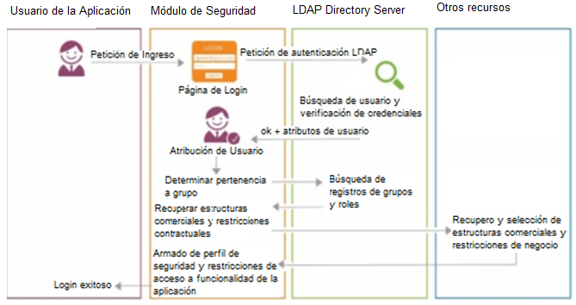
Proceso de autenticación
La autentificación se puede definir como un proceso en el que se busca confirmar algo como verdadero otro caso es cuando se asigna un número de cuenta o ID de identificación en el trabajo para acceder a ciertas áreas o también para llevar un registro de los movimientos y en caso de ser necesario poder validar esos movimientos.

Slide 14
Mecanismos preventivos en Seguridad Informática
Dentro de los mecanismos de corrección existen diferentes pasos de ejecución:
Catalogación y asignación de problemas: Se hace un catálogo de los problemas a los que se pueden enfrentar, detectar y clasificar es algo muy recurrente en todo lo relacionado con la seguridad informática.
Análisis del problema: La actividad que se realiza es el análisis del problema.
Análisis de la solución: Antes de intentar solucionar el problema se debe analizar la propuesta de la solución. Se ha cometido un error, puede ser que no de forma directa; el impacto no va a ser más o menos, si es culpa del usuario o de un tercero, así que la solución tiene que estar bien planteada y ejecutada.
La documentación: Este componente es vital, ya que los cambios que se hacen probablemente son algo que se hizo con un tiempo limitado, rápido y que involucraron muchos recursos, así que la documentación es muy importante.

Slide 15
Mecanismos detectivos en Seguridad Informática
Los mecanismos de detección parten de que se tiene la idea de que un atacante es capaz de violar la seguridad y puede haber realizado una intrusión total o parcial a un determinado recurso. Siempre que se trabaja en los mecanismos de detección se tiene la premisa en mente, se debe de trabajar como si lo que se fuera a encontrar es lo peor y se debe estar preparados para la peor de las situaciones posibles.
Estos mecanismos de detección tienen dos objetivos:
Poder detectar el punto exacto del ataque para poder llegar a una solución y recuperarse del mismo.
Detectar la actividad que se considera sospechosa y conocer lo sucedido.
Los mecanismos de detección de intrusión tienen unos pasos que se ejecutan como manera básica de detección que se menciona a continuación:
Revisión de patrones de acceso: En este caso lo que se hace es ver los patrones de acceso, esto quiere decir que se va a analizar los accesos y tratar de encontrar si se está manejando un patrón
Revisión de transacción: En la mayoría de los casos se obtienen ciertos archivos o se intenta descargar o subir algo de información, así que la transacción es un método muy rápido para lograr esto, la mayoría de los intentos van a ir acompañados de al menos una transacción.
Bloqueo automático: Algunas aplicaciones no tienen un sistema de bloqueo, así que, aunque en algunos casos se encuentre el problema y ya se tenga las razones, Si no se cuenta con un mecanismo de bloqueo de emergencia, el atacante podrá seguir haciendo lo que quería.

Slide 16
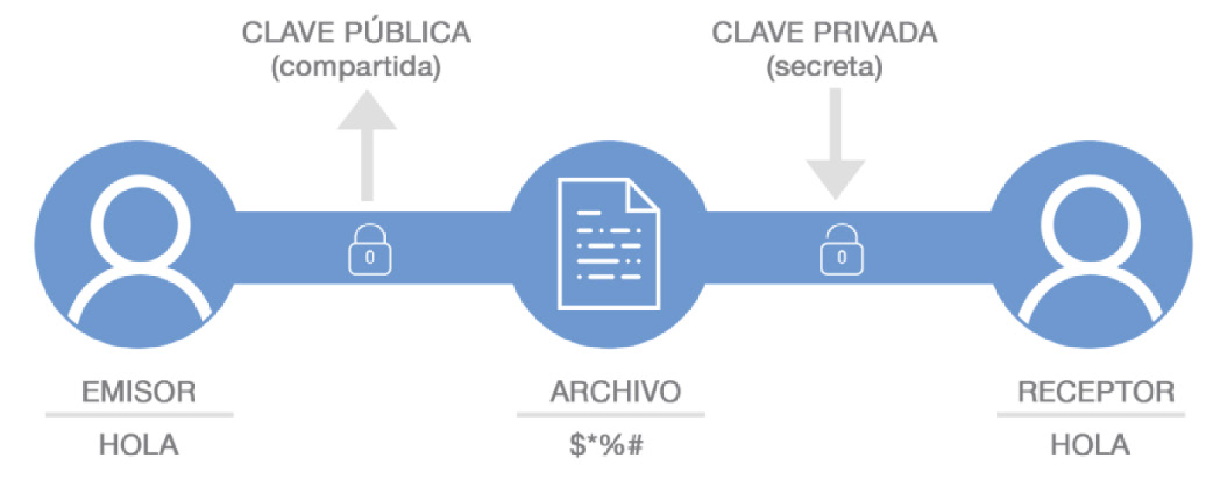
Concepto de encriptación
La encriptación busca la seguridad y la persistencia de los datos mediante un proceso en el cual se involucran algunas partes claves dependiendo del método, por ejemplo, en algunos métodos se utilizan contraseñas o llaves para autentificar la encriptación y la desencriptación de la información, siempre se debe de recordar los objetivos principales de la encriptación y cifrado de datos que son:
Confidencialidad
Autenticación
Integridad de los datos
La confidencialidad consiste en que la información sólo puede ser accedida por su legítimo dueño o destinatario, la autentificación quiere decir que el emisor y el receptor son los que pueden confirmar la identidad, finalmente la integridad de la información significa que no debe ser posible que sea alterada en caso de que sea interceptada la información.

Slide 17
Métodos de encriptación
Encriptación Simétrica: Son métodos de encriptación que utilizan la misma clave para cifrar y descifrar. DES, 3DES, RC5 y AES.
Encriptación Asimétrica: Este método utiliza 2 claves, una pública conocida y otra privada que solo la tiene el propietario. MD5 y SHA.
Firma digital: La firma digital es una forma matemática de adjuntar la identidad de una persona a un mensaje, está basada en la criptografía de clave pública.
Encriptación WPA y WEP: Son métodos de encriptación aplicadas a señales inalámbricas y están basadas en protocolos de conexión WIFI.
Algunos de los métodos de encriptación disponibles actualmente y que son bastantes conocidos se puede mencionar a:
Encriptación simétrica.
Encriptación asimétrica de clave pública y privada.
Firma digital.
Encriptación WPA.
Encriptación WEP.
Estos métodos de encriptación son bastantes buenos para almacenar y transferir la información.

Slide 18

GRACIAS

